Slide 1

Первый в Казахстане и странах Центральной Азии фактчекинговый ресурс

Slide 2
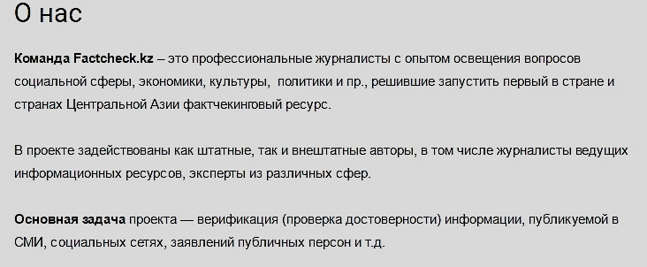
Кто мы?

Slide 3
Принципы Международной сети фактчекинга International Fact-Checking Network:
ПРИВЕРЖЕННОСТЬ НЕПРЕДВЗЯТОСТИ И СПРАВЕДЛИВОСТИ Мы проверяем факты, используя идентичный стандарт для каждой проверки. Мы не концентрируемся на одной из сторон.
ПРИВЕРЖЕННОСТЬ ОТКРЫТОСТИ ФИНАНСИРОВАНИЯ И ОРГАНИЗАЦИИ Мы открыто говорим о наших источниках финансирования. Если мы принимаем финансирование от других организаций, мы гарантируем, что инвесторы не имеют никакого влияния на выводы, которые мы приводим в наших отчётах.
ПРИВЕРЖЕННОСТЬ ОТКРЫТОСТИ И ЧЕСТНОСТИ ВНЕСЕНИЯ КОРРЕКТИВОВ Мы публикуем и следуем нашей политике внесения коррективов. Мы вносим поправки чётко и открыто в соответствии с нашей политикой, стремясь, насколько это возможно, гарантировать читателям исправленную версию.
ПРИВЕРЖЕННОСТЬ ПРОЗРАЧНОСТИ ИСТОЧНИКОВ Мы хотим, чтобы читатели могли проверить наши результаты сами. Мы приводим список всех источников настолько подробно, чтобы они смогли следовать за нашей работой, кроме случаев, где персональная безопасность источника может быть под угрозой.
ПРИВЕРЖЕННОСТЬ ОТКРЫТОСТИ МЕТОДОЛОГИИ Мы открыто объясняем методологию, которую используем для выбора информации, исследования, пишем, редактируем, публикуем и исправляем наши отчёты о проверках фактов. Мы с удовольствием ждём от читателей писем с фактами для проверки и открыто приводим причины и способы проверки фактов.

Slide 4
Что мы проверяем?
Общественно-важную информацию
Резонансную информацию
Заявления
Обещания
Данные
Чьи:
Официальных лиц
Лидеров мнений, публичных персон
Организаций – государственных и других
Где:
СМИ
Социальные сети
Пресс-релизы
Наружная реклама
Официальные сайты
Фото и видео
Рассылки в мессенджерах и др.

Slide 5
Какие факты мы берём для проверки?
Казбекова: на Майдан в Украине выходили в основном наркозависимые
Ерденаев: Наши зарплаты ниже среднего по рынку
Касымов: Погибшие во время паводка люди пренебрегали мерами предосторожности
Мухамедиулы: 82% населения Казахстана владеет государственным языком
Министерство культуры и спорта: На Устюрте нет памятников истории и культуры
Дуйсенгалиев: Ботанический сад Алматы не будет передан в частные руки
Бейсимбаев: Фундамент трамплина «Сункар» соответствует всем требованиям и нормам
Сагадиев: В России больше людей с высшим образованием, чем в Казахстане
Сагынбаев: На территории месторождения Кансу нет сайгаков и других животных

Slide 6
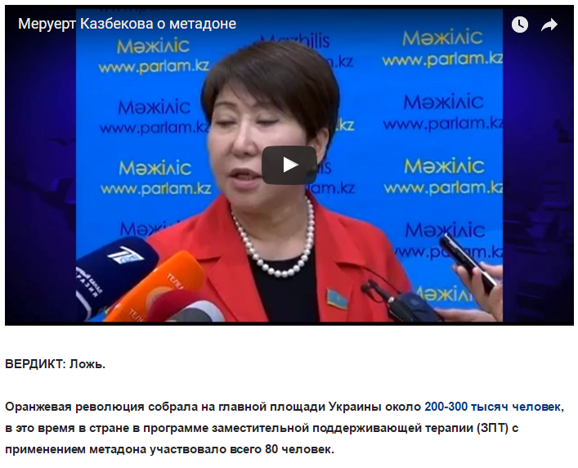
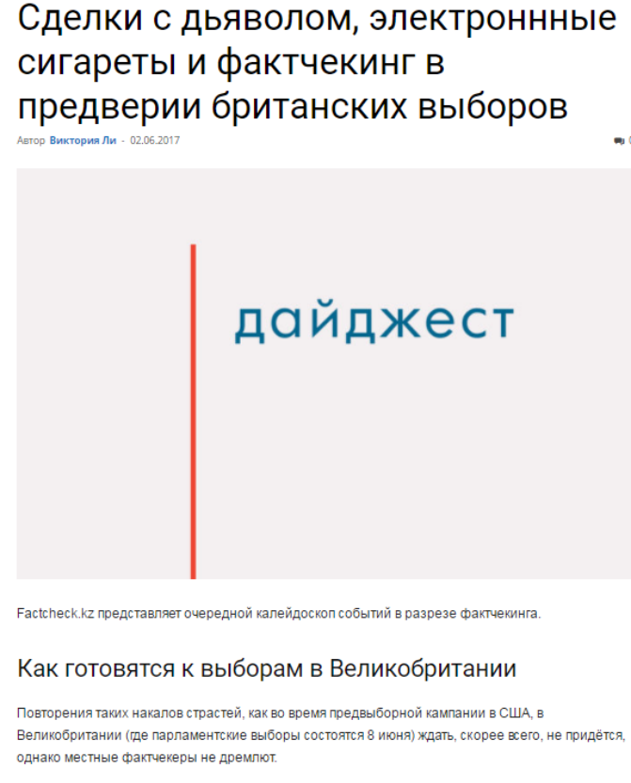
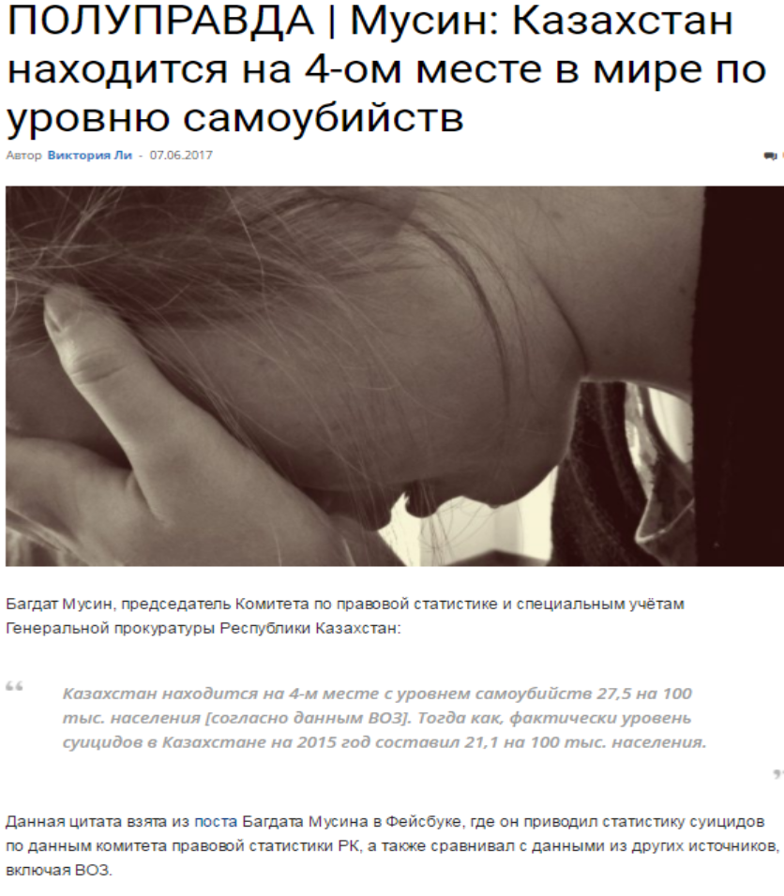
Примеры:

Slide 7
Методика / инструменты
Проверка изображений/видео на аутентичность / редактуру
Проверка фактов, статистики, динамики изменений
Проверка истории правок в Википедии, верность расчетов и др.
Сверка данных с контекстом / предысторией
Проверка на достоверность / фейковость источника информации
Открытые источники
Поисковые системы
Архивные данные
Официальные данные
Мнения экспертов

Slide 8
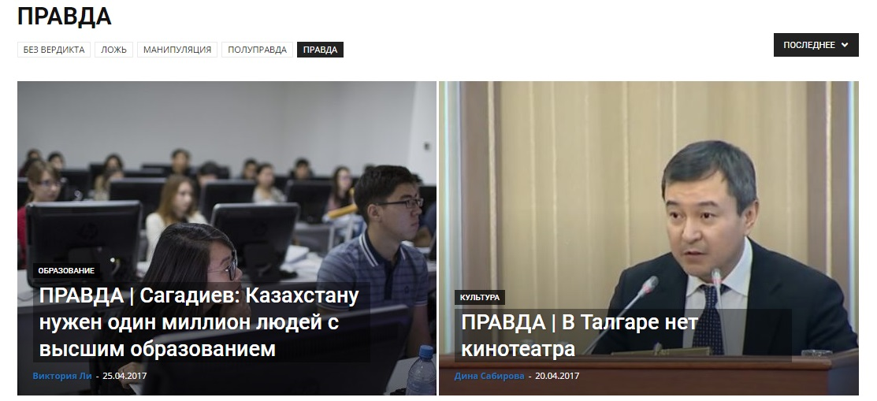
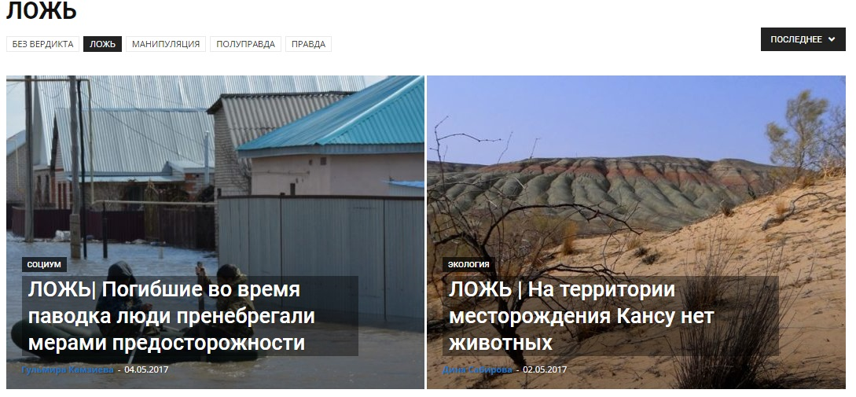
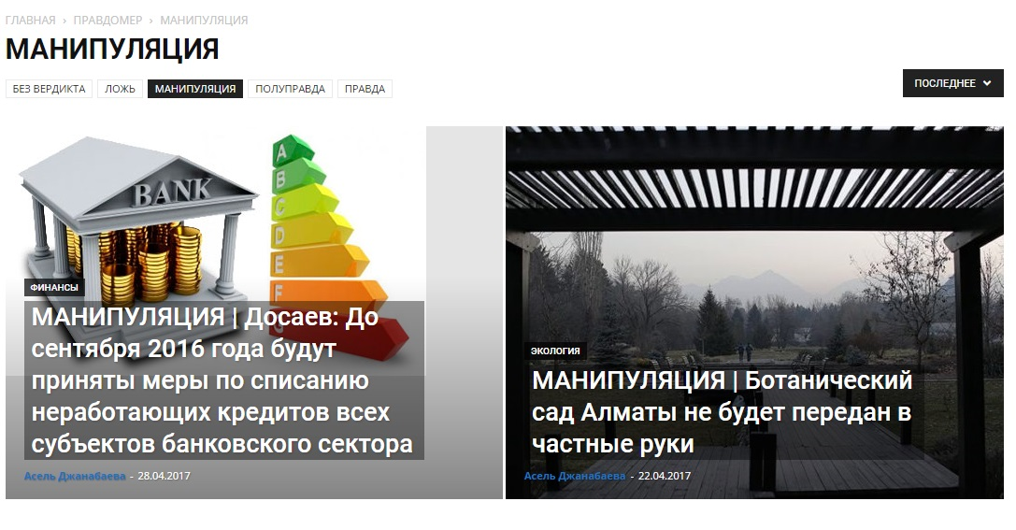
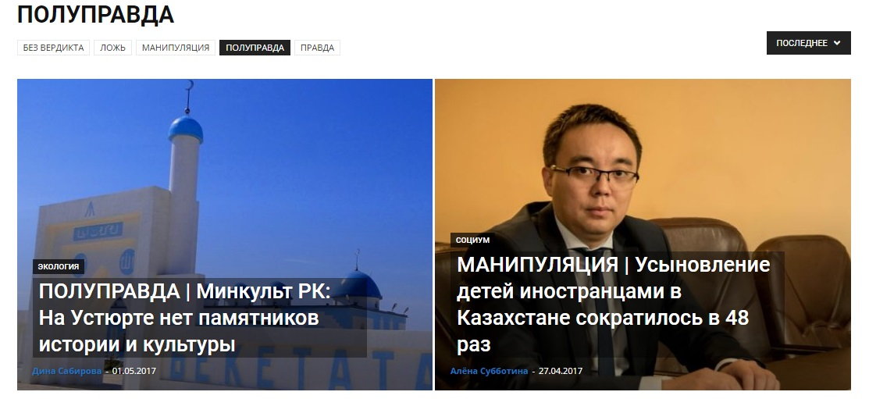
Как мы определяем правдомер?

Slide 9
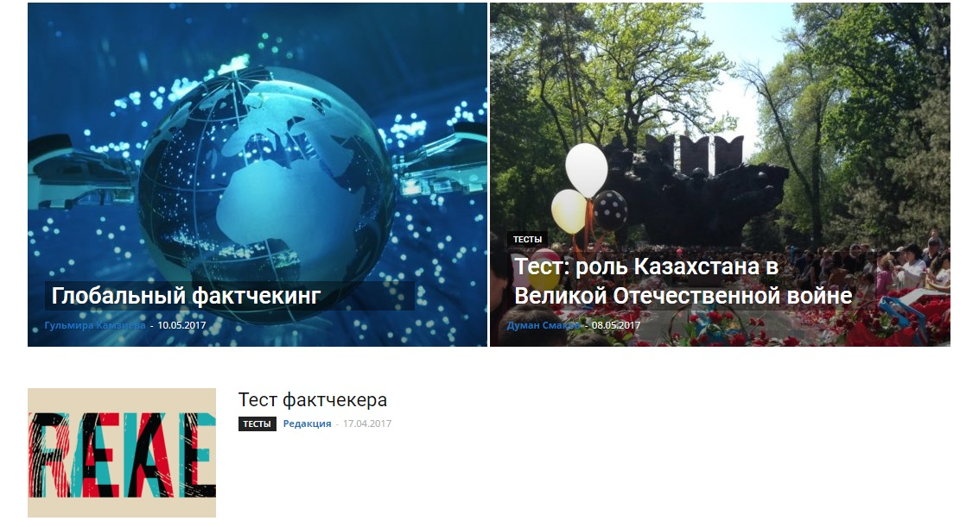
Кто является целевой аудиторией сайта?

Slide 10
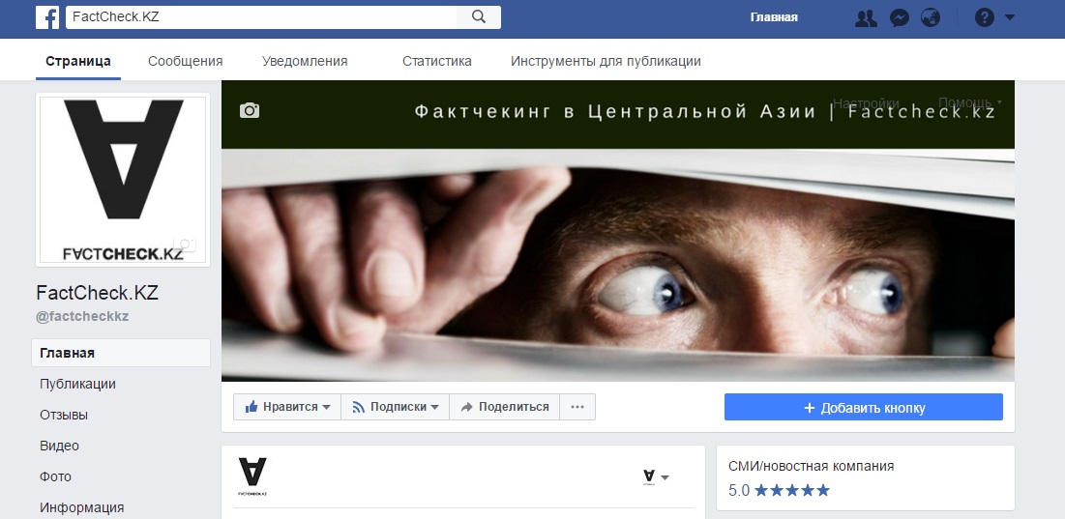
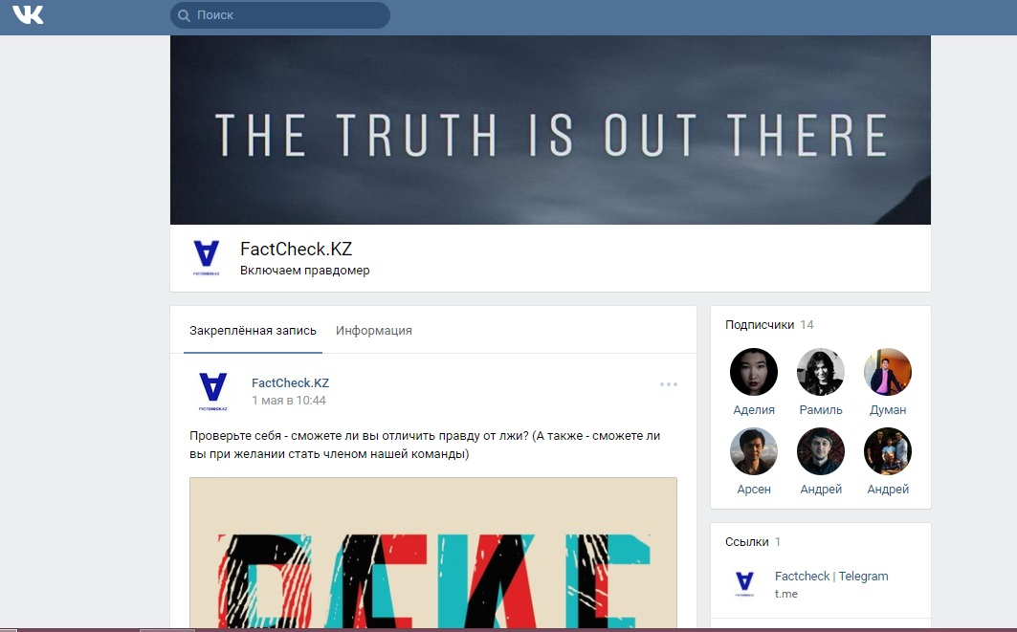
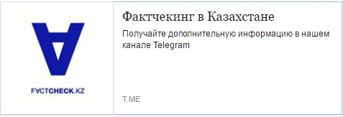
Мы в социальных сетях

Slide 11


